Slide 1
Yhteisöllinen hyvinvointi
Joulujuhlat. Itsenäisyyspäivä. Joulukirkko. Lucian päivä. Luokkien pikkujoulut.
Verso toiminta
Verso toiminta.
Tukioppilaiden kaveriviikko. Ystävänpäivä. Kalevalan päivä. Mediataitoviikko. Runebergin päivä. Verso toiminta
Talviloma
Hiihtokilpailut. Pilkkipäivät. Rasismin vastainen viikko.
Verso toiminta
Aleksis Kiven päivä. Eläinten viikko. Vanhusten viikko. Halloween.
Verso toiminta
Hyvinvoinnin vuosikello
Vappu. Pääsiäinen. Maailman terveyspäivä. Veteraanipäivä. Yrityskylä 6 LK.. Verso toiminta
Kevätjuhlat. Kevät kirkko. Verso toiminta.

Slide 2
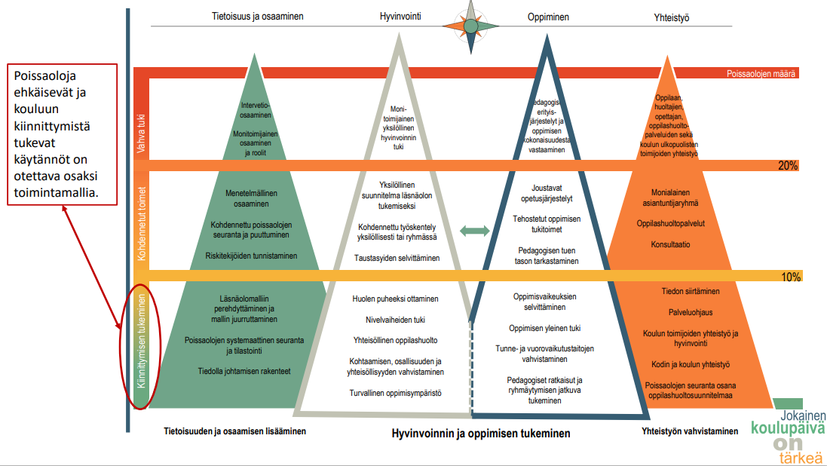

Slide 3
